Slide 1
Муниципальное автономное дошкольное образовательное учреждение детский сад №51 комбинированного вида г. Улан-Удэ
Детский исследовательский проект
«Куклы в народных традициях»
Выполнили:
Емельянова Анастасия, 6 лет
Емельянова Елизавета, 6 лет
Руководитель:
Гончарова А.Н., воспитатель

Slide 2
«Кто в куклы не играл, тот счастья не видал»

Slide 3
Мини – музей «Народная кукла»

Slide 4
Цель исследования: изучить историю народных кукол, их роль в жизни наших предков.
Задачи проекта:
• Изучить виды народных кукол и технологии их изготовления;
• Научиться самостоятельно делать (мастерить) куклы, пользуясь показом или схемами.
• Поделиться своими знаниями с детьми.

Slide 10
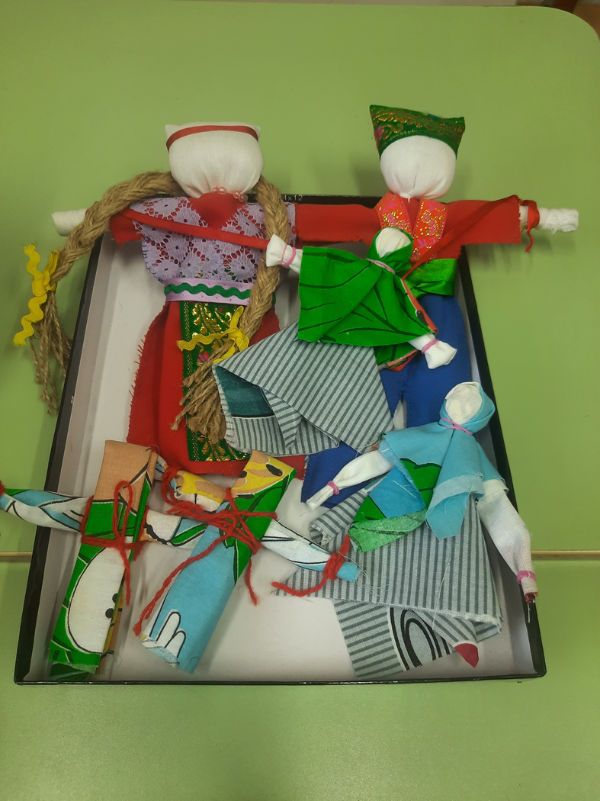
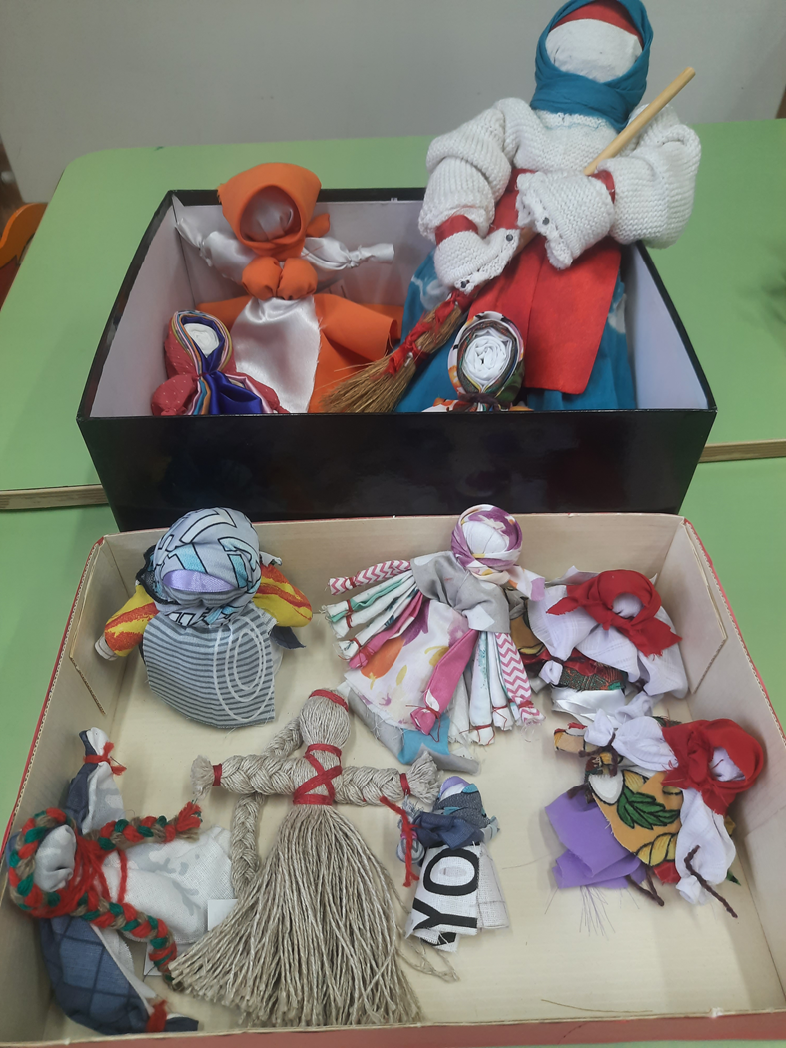
Мини – музей «Народная кукла»

Slide 11
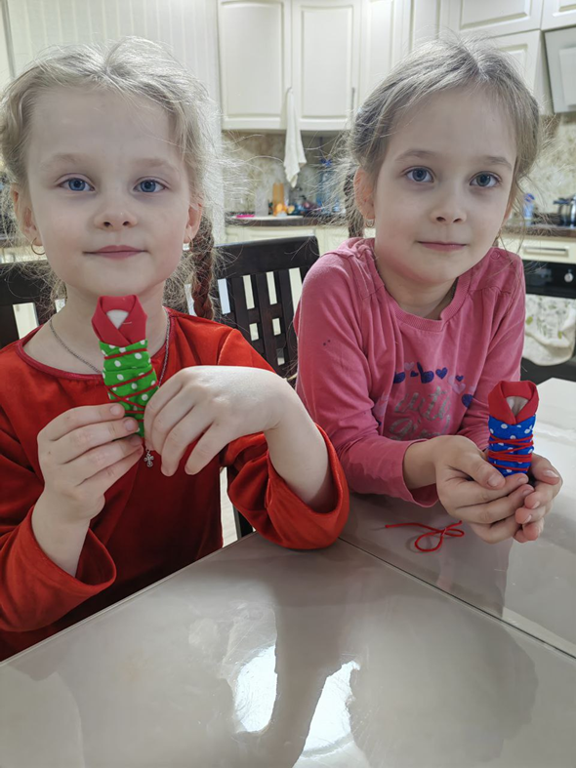
Изготовление куклы – «пеленашки» с мамой

Slide 12
Вывод
В результате проделанной работы мы познакомились с народной куклой, её назначением и технологией изготовления.
Кукла может рассказать о традициях и культуре нашего народа, Они напоминают нам о нашей богатой истории, связывают нас с нашими предками. Недаром говорят: «Только та страна, в которой люди помнят о своём прошлом, достойна будущего».
В результате нашего исследования наш мини – музей пополнился новыми куклами.

Slide 13
Спасибо за внимание

